Slide 1
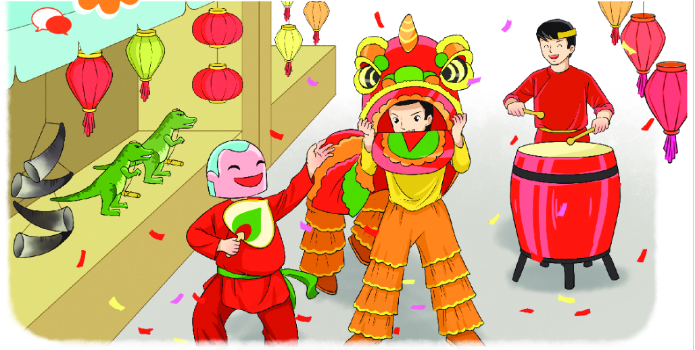
khủng long
ung
tùng tùng
ung
ung
sừng
ưng
öng
Notes:
GV bấm vào oval màu xanh gần hình chứa tiếng để tiếng xuất hiện. Lưu ý GV cho từ xuất hiện theo thứ tự ung-ưng để không bị lỗi hiệu ứng

Slide 2
ung ưng
Bài 3

Slide 3
ung

Slide 4
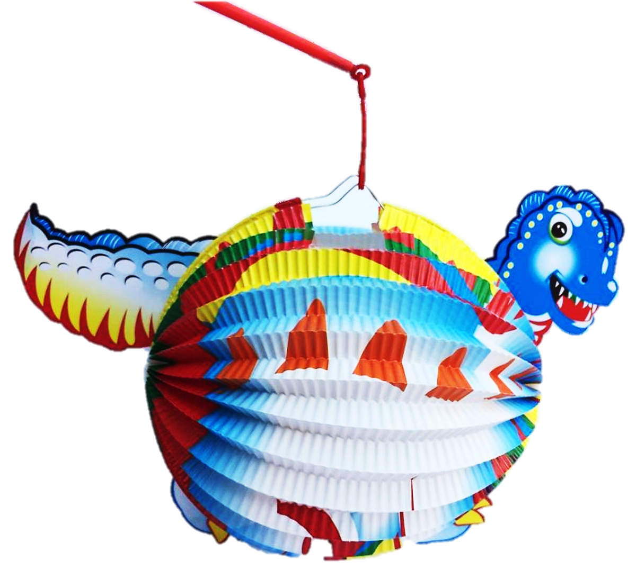
ung
kh
ung
khủng
ung
khủng long

Slide 5
ưng
Notes:
bánh bao

Slide 6
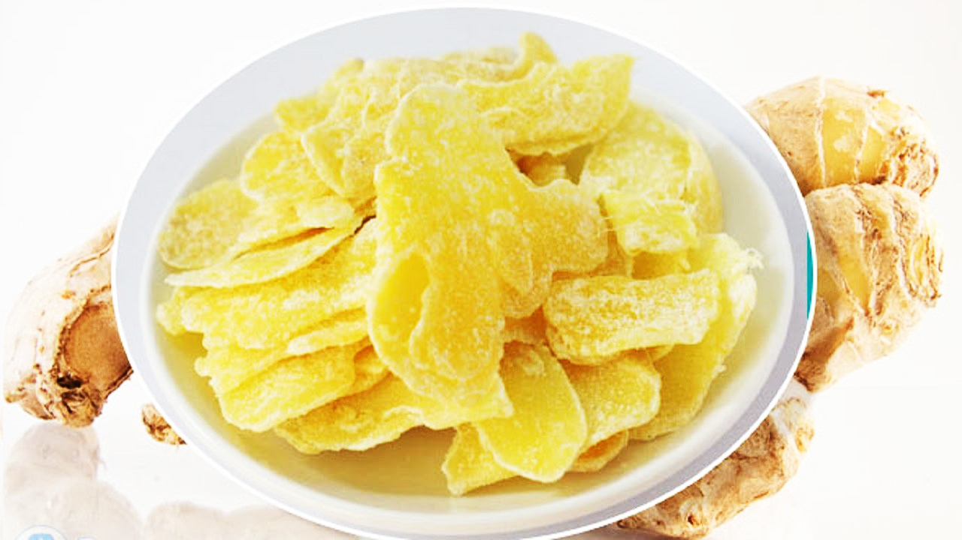
ưng
g
ưng
gừng
ưng
mứt gừng

Slide 7
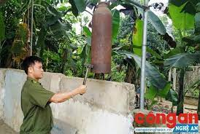
eng
k
eng
kẻng
eng
gõ kẻng

Slide 8
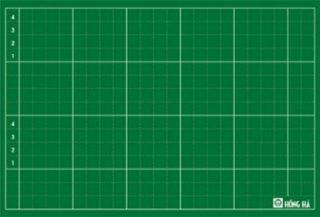

Slide 10
Notes:
GV hướng dẫn HS viết vần, từ vào bảng con.

Slide 13
1. tưng bừng
2. vui mừng
3. trống tùng tùng
4. cùng vui chơi

Slide 14
1
Tết Trung thu, ba dẫn bé ra phố. Bé mãi mê nhìn những cái đèn lồng rực rỡ. Ba mua cho bé cái đèn ông sao màu đỏ.
2
3

Slide 15
ung: đồ dùng, tung tăng
ưng: quả trứng, thẳng thừng
Bé tặng bà một chục quả trứng.
K K K K K K

